Slide 1

11 всероссийский фестиваль педагогических идей по экологическому образованию
«Современные подходы в организации работы по экологическому воспитанию дошкольников »
Презентация опыта работы
«Реализация инновационных технологий экологического воспитания для повышения естественно - научных знаний у дошкольников»
Шарипова Лилия Шафкатовна, старший воспитатель
МБДОУ «ЦРР- д/с №35 «Сказочная страна» г.Альметьевск
Костылева Светлана Вячеславовна, старший воспитатель
МБДОУ «ЦРР- д/с №35 «Сказочная страна» г.Альметьевск
г. Альметьевск, 2022 год

Slide 2
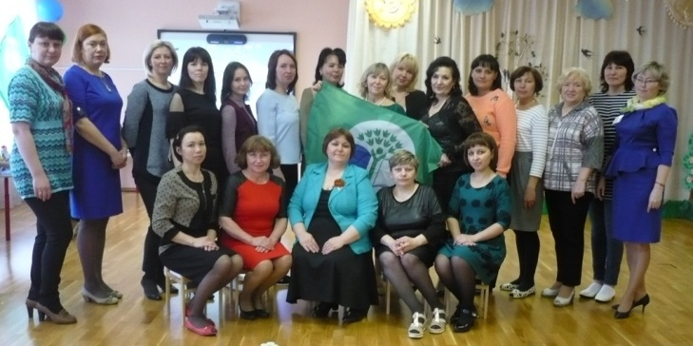
Реализация инновационных технологий экологического воспитания для повышения естественно - научных знаний у дошкольников.
Актуальность экологического воспитания диктуется происходящими вокруг нас глобальными экологическими изменениями. Речь идет не просто о необходимости получения экологических знаний, а о формировании экологической культуры – системы ценностей и моделей поведения, которые лягут в основу отношения подрастающего поколения к окружающему миру. Чтобы ответственное отношение к окружающей среде превратилось в норму поведения каждого человека, необходимо с детских лет целенаправленно воспитывать чувство ответственности за сохранность природы, вырабатывать активную жизненную позицию по восприятию проблемы сохранения окружающей природной среды. Одной из целей современного ДОУ является - формирование человека нового типа с новым экологическим мышлением, способного осознавать последствия своих действий по отношению к окружающей среде и умеющего жить в относительной гармонии с природой.
Использование инновационных педагогических технологий открывает новые возможности воспитания и обучения дошкольников. Хотим поделиться опытом нашего ДОУ №35 «Сказочная страна» по внедрению современных педагогических технологий для совершенствования работы по формированию основ экологической культуры у дошкольников.

Slide 3
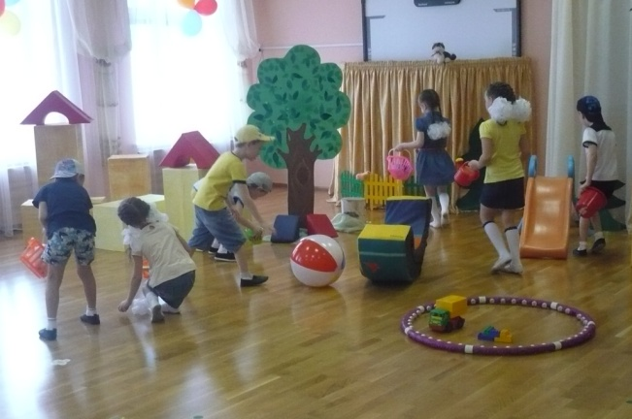
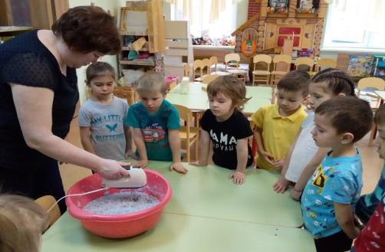
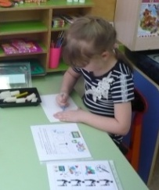
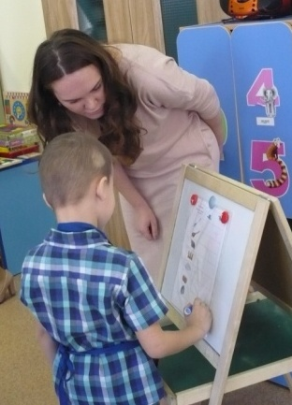
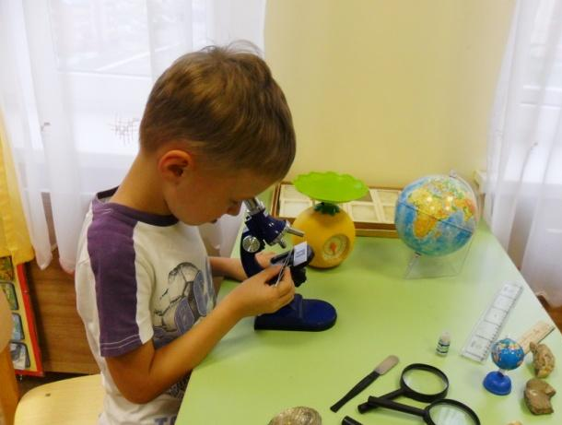
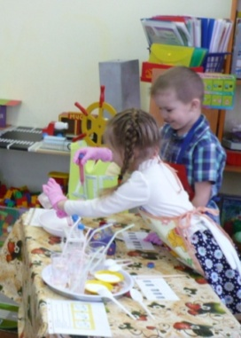
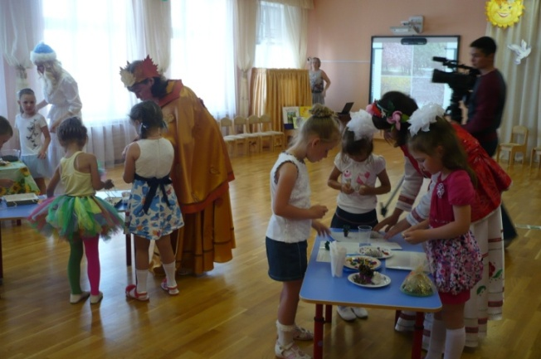
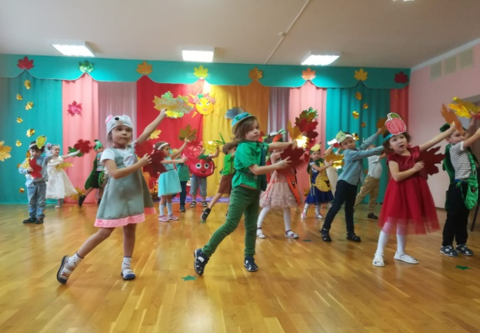
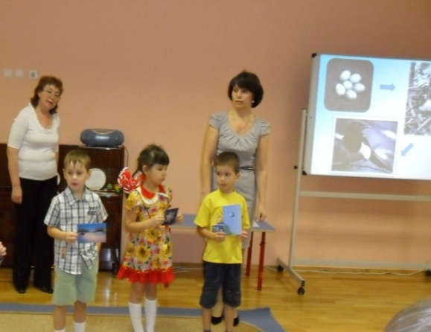
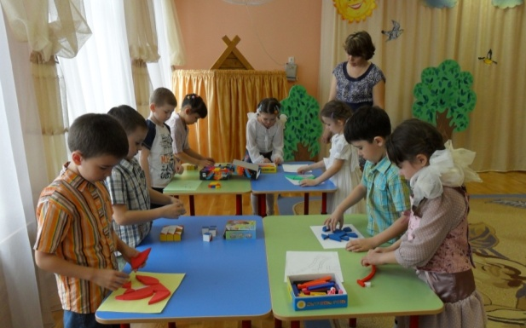
Для совершенствования системы экологического образования и воспитания в МБДОУ «ЦРР –д/с № 35 «Сказочная страна» реализуются современные педагогические технологии.
Игровые технологии. В ролевых играх экологического характера («Путешествие в лес» (в подводное царство, на Луну), «Приготовим обед для семьи из полезных продуктов» и т.д.) детьми разыгрываются ситуации реально происходившие или смоделированные. Сценарий игры не описывается, а задаётся лишь ситуация. Через игры-ребусы, игры-медитации («Я - Солнце», «Я - Дождь», «Я - Ветер», «Солнышко и облачко» и другие) дети получают впечатления и знания о состоянии природы и её изменениях, о взаимовлиянии человека и природы; получают практические умения экологически целесообразной деятельности.
Экологические лаборатории. Педагоги нашего ДОУ организуют работу в лаборатории через игровую деятельность: ребята превращаются в ученых, которые проводят опыты, эксперименты, наблюдения. Для удобства дошколят вывешены таблички с эмблемами лабораторий. Совместно с родителями подготовлены «Паспорта лабораторий» с описанием содержания, схемами и иллюстрациями к опытам, экспериментам.
Проблемные технологии. Интересным в работе с детьми является приём «получение писем от жителей живого уголка (жителей леса, сада, огорода)». При получении такого письма дети задумываются над его содержанием, обговаривают различные экологические ситуации, решают, как можно помочь тому или иному живому существу, как нужно оберегать и охранять природу, выдвигают гипотезы, идеи решения проблемы, принимают ответственное решение.

Slide 4
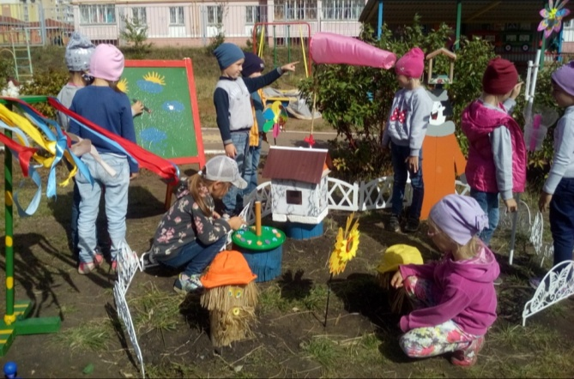
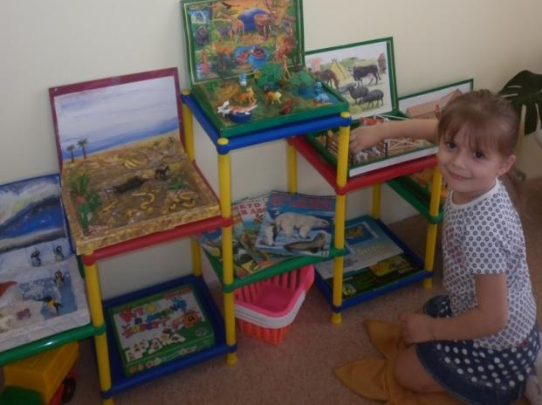
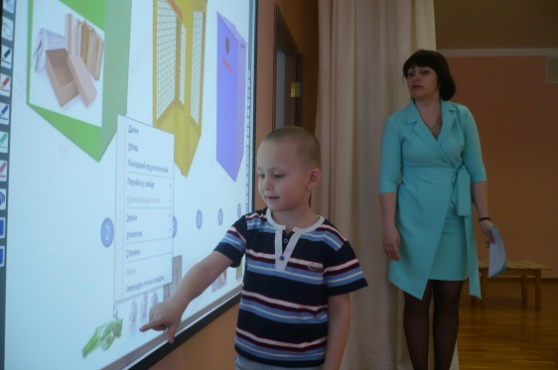
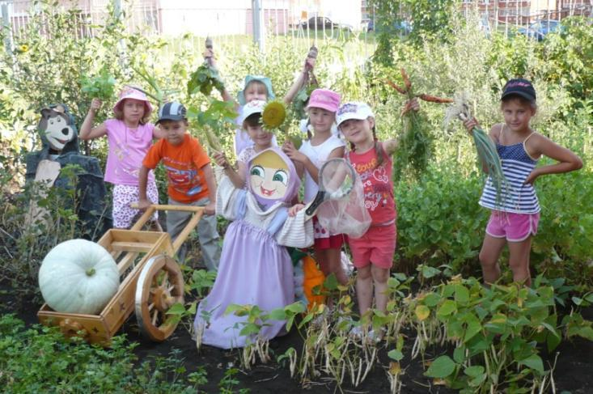
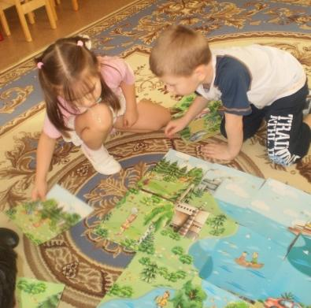
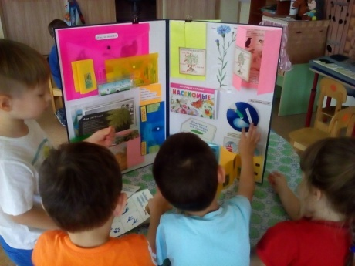
Моделирование. Воспитатели используют со старшими дошкольниками разные виды моделей: - предметные модели («Жилище для зверя», «Дерево из семени», и др);
- графические модели , графики, схемы и планы («Схема роста лука», «График погоды за неделю», др);
- предметно-схематические модели (макеты «Климатические зоны», «Подводный мир» и др.)
Информационно-коммуникативные технологии. В практике работы воспитателей ДОУ по экологическому воспитанию наиболее эффективными выделяются медиазанятия с мультимедийной поддержкой, дидактические авторские ИКТ - игры, виртуальные экскурсии, которые дают возможность посетить недоступные, интересные места, стать путешественниками- исследователями мира природы.
Здоровьесберегающие технологии. Для эффективности работы создана экологическая здоровьесберегающая среда - «Экологический ландшафт» Дошкольники ухаживают за растениями, деревьями. Ощутить позитивное воздействие природы на здоровье детям помогают любимые релакс - минуты, во время которых погружаются в мир звуков шума леса, журчания воды, пения птиц.
Кейс-технологии развивают способность анализировать различные проблемы и находить их решение, а также умение работать с информацией. Например, применение кейс-фото или кейс-иллюстраций «Правильно ли ведет себя ребенок в природе?», «Почему листочек пожелтел?», «Как дятел помогает деревьям?», «Хорошо-плохо» позволяют совместными усилиями детей проанализировать ситуацию, найти выход, правильную версию.

Slide 5
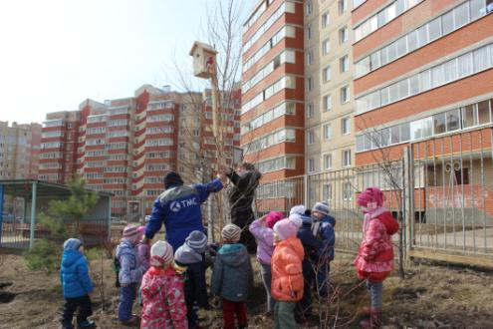
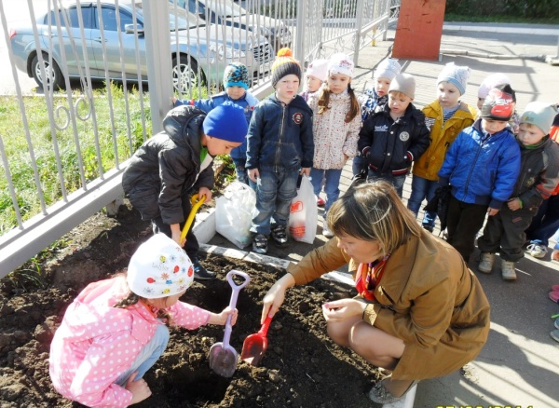
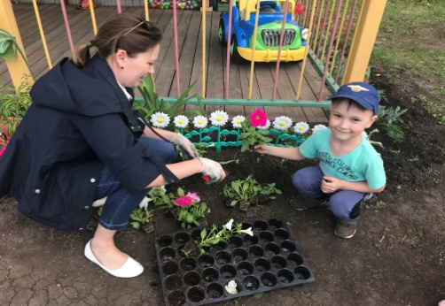
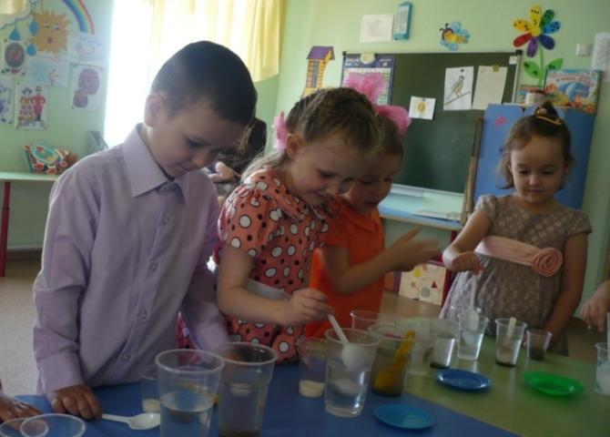
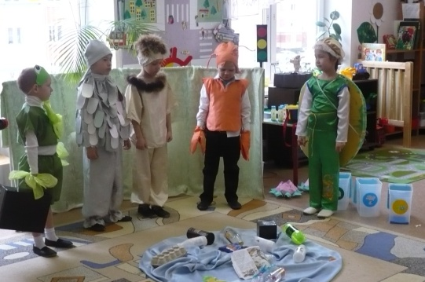

Технологии проектирования. Воспитанники ДОУ в рамках экологических проектов получили материальный социально-значимый продукт – так, благодаря проектам «Каждой пичужке по кормушке», «Зеленая колыбель», «Сохраним деревьям жизнь» были изготовлены кормушки для птиц, поделки для выставок, украшения для веранд, блокноты, памятки из вторично использованной бумаги, игрушки - модули из коробок, высажена рассада.
Исследовательские технологии. Широкие возможности для элементарных исследований открыло знакомство детей с сезонными изменениями в природе. Они узнали, как много интересного происходит с водой и воздухом осенью, зимой, весной, летом: идет дождь, холодает, замерзают лужи, тают сосульки. Получили ответ на вопрос, почему существует то или иное явление, и как оно объясняется с точки зрения современного знания.
Экспериментирование. В ДОУ проводится опытно- экспериментальная и исследовательская деятельность на темы «Круговорот воды», «Что происходит с мусором в земле?», «Высадка рассады» и т.д. Подмечено, дети не только охотно участвуют в данной деятельности в детском саду, но и проявляют желание экспериментировать дома: исследовать рост комнатных растений, свойства воды, зарисовывать результаты экспериментов и т.д.
Экологический театр. Педагоги и родители пишут стихи, частушки для выступлений, пропагандирующих природоохранную деятельность, также помогают в создании костюмов и декораций из бросового материала. Дети посредством театра получают новые знания о нашем общем доме, о наших соседях по планете, о взаимозависимости человека и природы.
Природоохранные акции. В ходе проведения акций «Берегите воду!», «Посади дерево», «Сделаем лес чистым» дети совместно с родителями сначала участвовали в экспериментальной деятельности: изучение свойств воды, фиксацией роста ростков деревьев. А итогом стали семейные трудовые десанты по очистке родников в местах отдыха, высадке деревьев на территории детского сада.
э
Реализация инновационных технологий позволяет успешно реализовывать в МБДОУ «ЦРР-д/с №35» задачи работы по программе «Эко-школы/Зеленый флаг»:
· Формирование навыков экологической культуры, активную жизненную позицию всех участников образовательного процесс;
· Вовлечение родителей, социальных партнеров в обсуждение актуальных экологических проблем современного мира.
.

